Slide 1
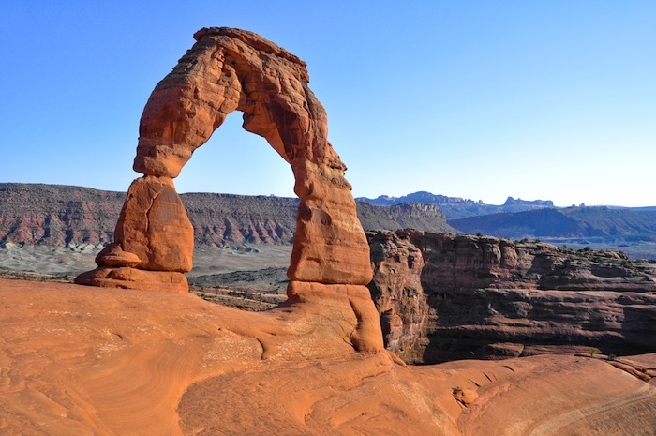
Agentes Geológicos Externos
A Água na Escola Portuguesa
Incluir imagem simples sobre tema
Ciências da Natureza
7º ano

Slide 2
Agentes geológicos externos
A contínua transformação das paisagens deve-se à ação de três agentes principais:
Água
Vento
Seres Vivos
cna

Slide 3
Ação da água
A composição química dos minerais que constituem as rochas pode ser alterada pela presença da água.
Esta pode também dissolver completamente certos minerais (ex. calcite ou halite). As substâncias dissolvidas podem precipitar e formar os mesmos minerais.
A penetração da água nas fissuras das rochas agrava a sua ação, pois a exposição do material rochoso ao agente é maior.
Água congelada nas fissuras das rochas, aumenta de volume e fragmenta a rocha – crioclastia.
Figura 1 – Fenómeno de crioclastia
(Fonte: https://roteirosgeologicos.files.wordpress.com/2010/07/apontamentos_de_meteorizacao.pdf
cna

Slide 4
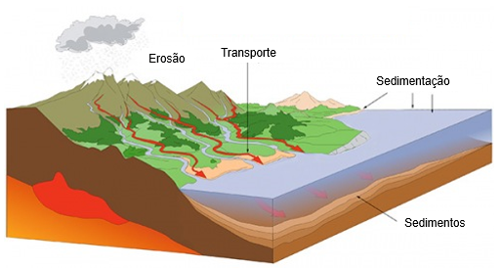
Ação da água
Os rios e glaciares possuem energia suficiente para remover e transportar os detritos rochosos a longas distâncias.
Quando essa energia diminui, os fragmentos deixam de ser arrastados e depositam-se.
Figura 2 – Distribuição da água na Terra
(Fonte: https://luisamariaarias.wordpress.com/2013/02/16/agentes-geologicos-externos/ (adaptado))
cna

Slide 5
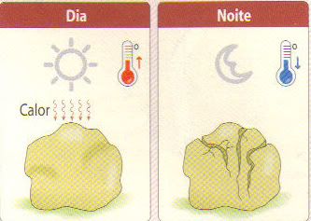
Meteorização
Consiste na alteração das rochas expostas á superfície da Terra. Esta alteração pode ser física (meteorização física) ou química (meteorização química).
Meteorização física – quando se observa a desagregação da rocha por ação do clima ou dos seres vivos, sem que ocorram modificações nas suas propriedades químicas.
Meteorização química – quando ocorrem reação com a água ou com o ar que provocam modificações nos minerais das rochas.
Figura 3 – Exemplo de meteorização física
(Fonte: www.geocaching.com)
cna

Slide 6
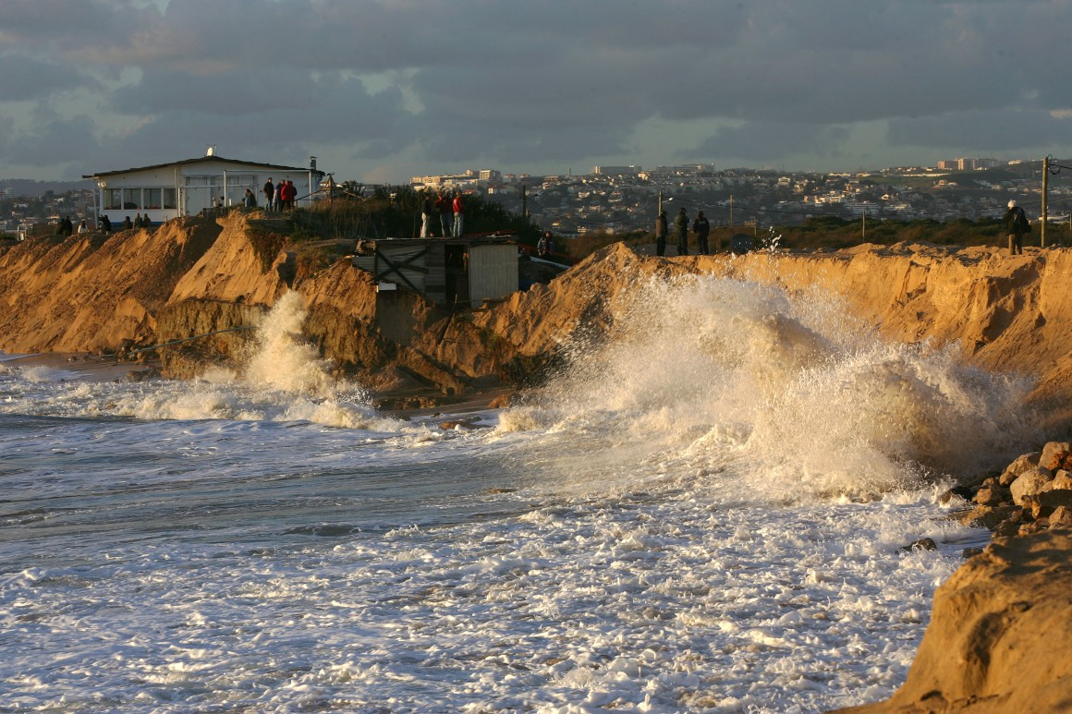
Erosão
A erosão constata-se quando há remoção dos detritos rochosos que sofreram meteorização. Tal pode-se dever á ação da chuva, do vento, do gelo, dos rios, ondas e marés que desgastam e separam os fragmentos rochosos.
Figura 4 – Efeitos da erosão em S. João da Caparica
(Fonte: https://www.publico.pt/local/noticia/cordao-dunar-de-s-joao-da-caparica-recuou-20-metros-com-os-ultimos-temporais-1624403)
cna

Slide 7
Transporte e Sedimentação
Após separados os sedimentos são deslocados de um local para outro, por ação da gravidade, dos ventos, das correntes dos rios ou dos mares – transporte.
Durante o transporte verifica-se a suavização das arestas e o progressivo arredondamento dos detritos (Figura 4).
Por fim, os detritos irão depositar-se e acumular-se num determinado local – sedimentação
Figura 5 – Grau de arredondamento em função da duração do transporte
(Fonte: alemdasaulas.wordpress.com)
cna

Slide 8
Ambientes Sedimentares
Areias de ambiente fluvial – os grãos angulosos revelam pouco transporte. Apresentam algum brilho, pois foram lavados e transportados pela água.
Areias de ambiente marinho – os grãos apresentam, num dado local, tamanhos muito semelhantes, dado que a energia das ondas exerceu sobre eles uma ação constante. São brilhantes e, normalmente, muito polidos.
Areias de ambiente dunar – os grãos transportados pelo vento são leves, muito arredondados e com aspeto muito homogéneo. Apresentam superfície baça devido aos choques entre si e ao rolamento no solo.
Areia fluvial
Areia marinha
Areia dunar
cna

Slide 9
As informações presentes neste documento tiveram como base o Manual de Ciências da Natureza do 7.º ano:
Salsa, J., Guimarães, O., Cunha, R. “CienTIC – Ciências da Natureza 7º ano”. Porto Editora, Lisboa, 2015. ISBN: 978-972-0-32925-7
Todas as informações de outra autoria encontram-se devidamente identificadas.
cna

